Slide 1
AfriTalent
Nom : Alamine
Classe: L1Iage
Date: 17/06/2026

Slide 2
Sommaire
1- Présentation
2- Design
3- architechture
4- Technique
5- Github
6- Difficultés
7- Ressources
8- Demo
9- Conclusion

Slide 3
Présentation du Projet
AfriTalent est une platforme visant à connecter les freelances africains aux entreprises
Ojectifs: Valoriser les talents, simplifier le recrutement et proposer une interface moderne
Publics cibles: Freelances, Startups et entreprises

Slide 4
Choix de design
Nos couleurs : Bleu , Gris et le Noir
Ce choix est dues au faites qu’elles nous ressembles le plus
Inspirations: La conception d'AfriTalent s'inspire de plusieurs plateformes reconnues :
- Upwork
- Fiverr
Malt
Et certaines videos sur TikToK

Slide 5
Police et inspiration
Police : Arial car elle est facilement lisible
Inspiration: Certaine Site suivie

Slide 6
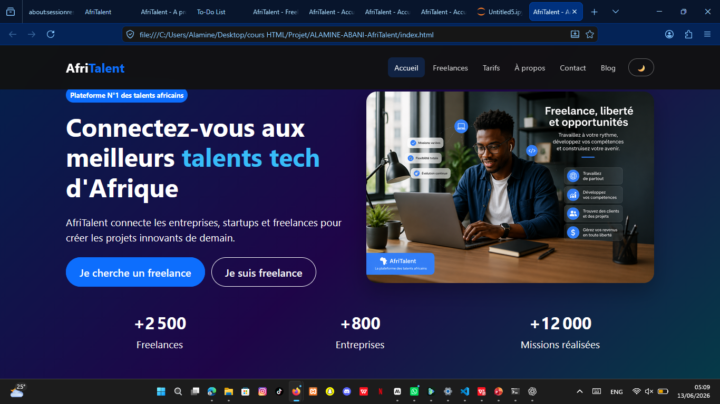
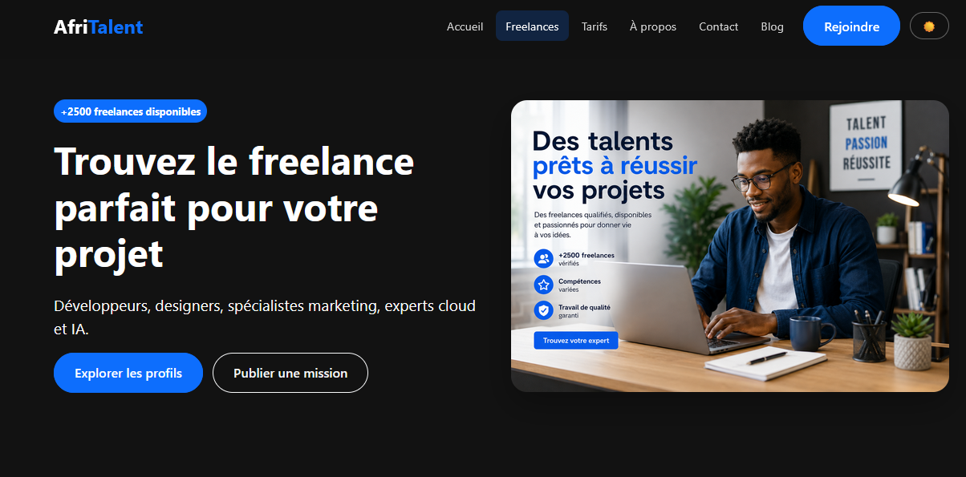
Architechture du site & capture d’ecran
Nos pages : Acceuil, Freelances, Tarif, A Propos, Blog et le contact
Nous avons optee pour une naviguation simple pour faciliter l’acces aux informtions
Voici la structure du projet: Alamine-Abani-AfriTalent/index.html,freelance.html,about.html,tarif.html,contact.html,blog.html,CSS/style.css et JS/main.js
*Accueil * Freelances

Slide 7
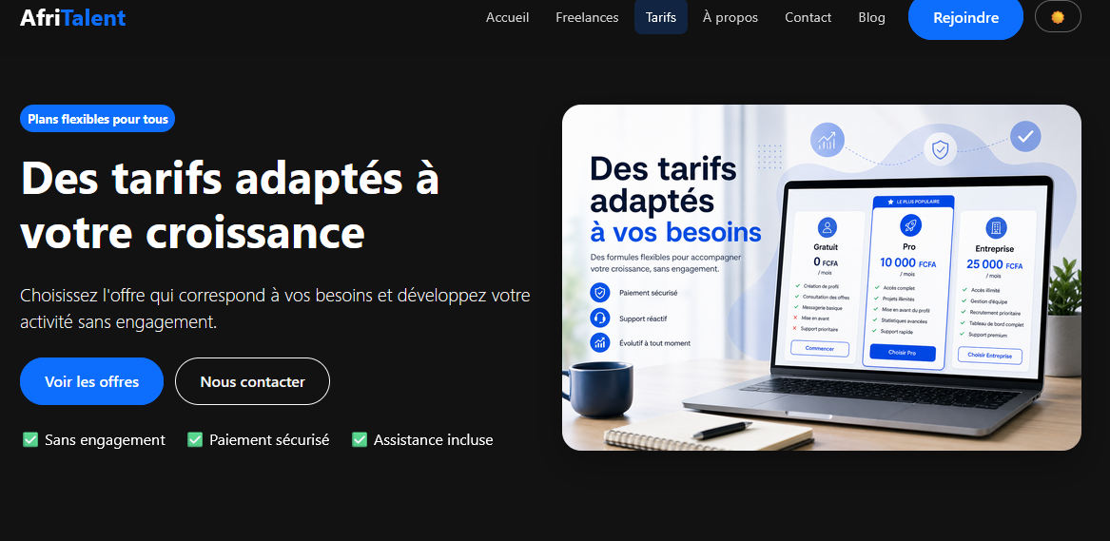
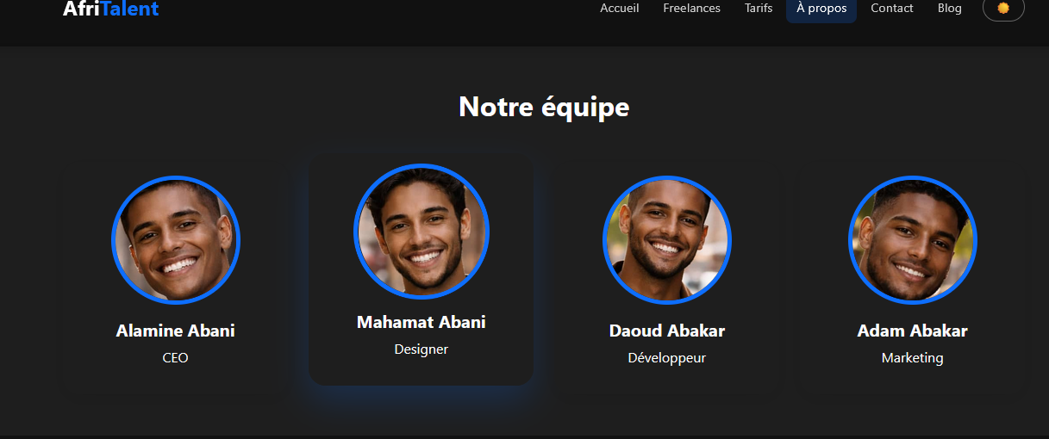
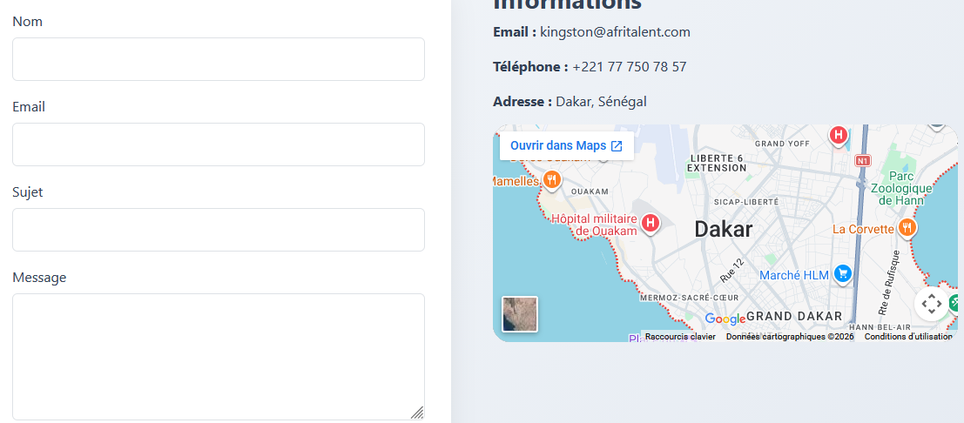
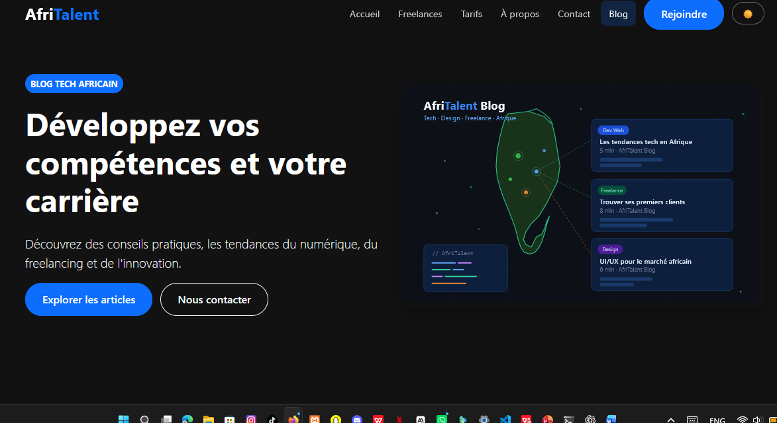
Capture d’ecran

Slide 8
Points Techniques
Dark mode: const toggleBtn = document.getElementById("darkModeToggle");
if (localStorage.getItem("darkMode") === "enabled") { document.body.classList.add("dark-mode"); if (toggleBtn) toggleBtn.textContent = "☀️";}
Pout changer l’emoticone si l’on passe en sombre mode
Filtre: const freelanceFilterBtns = document.querySelectorAll(".filter-btn");const freelanceCards = document.querySelectorAll(".freelance-card");if (freelanceCards.length > 0) { freelanceFilterBtns.forEach(btn => {btn.addEventListener("click", () => { freelanceFilterBtns.forEach(b => { b.classList.remove("btn-primary");
b.classList.add("btn-outline-primary"); });
Ici on demande de selection toutes les cartes et de les parcourir une a une jusqu’à la zone ou y’a eu le click

Slide 9
Point Techniques 2
:root {
--primary: #0d6efd;
--secondary: #6610f2;
--dark: #0f172a;
--light: #f8fafc;
--text: #334155;
--white: #ffffff;
--radius: 20px;
--section-padding: 80px;
--transition: 0.4s;
--title-size: 3rem;
--text-size: 1rem;
}
Ici on a declare une variable qui stock les valeurs que l’on va y utiliser cela represente la taille la couleur les transition etc

Slide 10
Github
Historiques: Commits · ALM-SMAKE/ALAMINE-ABANI-AfriTalent
Workflow git : ‘’git add . ’’ ,’’ git commit –m ’’message du commit’’ et ‘’git push’’
Github Pages : https://alm-smake.github.io/ALAMINE-ABANI-AfriTalent/

Slide 11
Difficultés rencontrées
J’avais des elements cachés par le hidden pour le resoudre j’ai fais
J’ai rajouté la classe show que j’avais oublié
Le problème des cartes Bootstrap : boobstap venait dejat avec des cartes integrés pour le resoudre J'ai limité les modifications
Le problème du menu burger: Je n'ai plus stylisé tous les boutons

Slide 12
Ressources et documentation utilisées
TikTok, Chat GPT, Boobstap, MDN Web Docs, Validator W3C et BOOBSTAP ICON

Slide 13
Demonstration

Slide 14
Conclusion
AfriTalent est plus un projet aui nous testait afin de voir nos capacities de recherches et de pratiques notamment dans le JS, Git et boobstap mais n’oublions pas le html et le css aussi ainsi de nous initier dans le quotient des Web designers

Slide 15
Amelioration
Rajouter des bares de recherches
Messagerie interne
Mode de Paiement
Verification du compte

